Slide 1
DEeep learning и биоинформатика
Dimitri nowicki

Slide 2
Из чего состоит биоинформатика
Статические объекты
Последовательности: ДНК, РНК, белки (пептиды)
Данные о взаимодействии вышеперечисленного: данные с микромассивов (microarray), метаболические сети
Динамические объекты
Structures – Proteins, Nucleic acids, Ligands (including metabolites and drugs) and Peptides (structures studied with bioinformatics tools are not considered static anymore and their dynamics is often the core of the structural studies)
Systems Biology comes under this category including reaction fluxes and variable concentrations of metabolites
Multi-Agent Based modelling approaches capturing cellular events such as signalling, transcription and reaction dynamics

Slide 3
Shotgun & NEXT GEN. секвенирование
Strand | Sequence
Подлинный фрагмент ДНК | AGCATGCTGCAGTCATGCTTAGGCTA
Первый кусочек | AGCATGCTGCAGTCATGCT------- -------------------TAGGCTA
Второй кусочек | AGCATG-------------------- ------CTGCAGTCATGCTTAGGCTA
Результат секвенировани | AGCATGCTGCAGTCATGCTTAGGCTA

Slide 4
Текстовый формат FASTa: пример

Slide 5
Выравнивание
Используется в:
Обнаружение полиморфизма
Компьютерная таксономия
Molecular clock

Slide 6
Метрика ЛЕвенштайна

Slide 7
Пример 1
 | * | K | I | T | T | E | N
 | 0 | 1 | 2 | 3 | 4 | 5 | 6
S | 1 | 1 | 2 | 3 | 4 | 5 | 6
I | 2 | 2 | 1 | 2 | 3 | 4 | 5
T | 3 | 3 | 2 | 1 | 2 | 3 | 4
T | 4 | 4 | 3 | 2 | 1 | 2 | 3
I | 5 | 5 | 4 | 3 | 2 | 2 | 3
N | 6 | 6 | 5 | 4 | 3 | 3 | 2
G | 7 | 7 | 6 | 5 | 4 | 4 | 3

Slide 8
Пример 2
 |  | S | a | t | u | r | d | a | y
 | 0 | 1 | 2 | 3 | 4 | 5 | 6 | 7 | 8
S | 1 | 0 | 1 | 2 | 3 | 4 | 5 | 6 | 7
u | 2 | 1 | 1 | 2 | 2 | 3 | 4 | 5 | 6
n | 3 | 2 | 2 | 2 | 3 | 3 | 4 | 5 | 6
d | 4 | 3 | 3 | 3 | 3 | 4 | 3 | 4 | 5
a | 5 | 4 | 3 | 4 | 4 | 4 | 4 | 3 | 4
y | 6 | 5 | 4 | 4 | 5 | 5 | 5 | 4 | 3

Slide 9
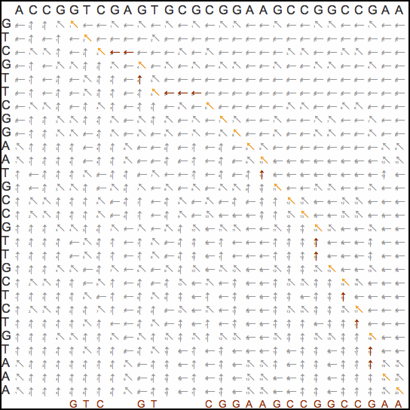

Slide 10
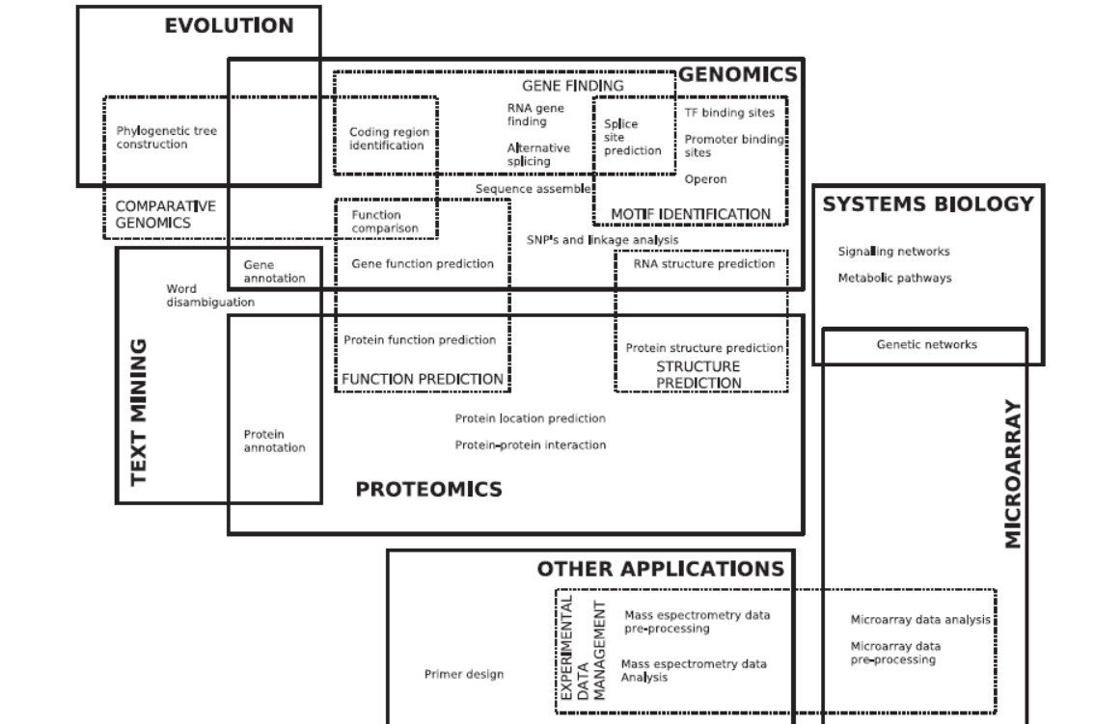
Обзор задач для машинного обучения

Slide 11
Определение патогенности генетических вариантов
Training data
CADD’s training data consist of 16,627,775 “observed” variants and 49,407,057 simulated ones

Slide 12
Белковые каскады

Slide 13
Фолдинг белков
Modeling (molecular physics)
Complex optimization
Machine learning
Deep neural networks

Slide 15
Транскрипционный фактор Creb 1 и ДНК

Slide 16
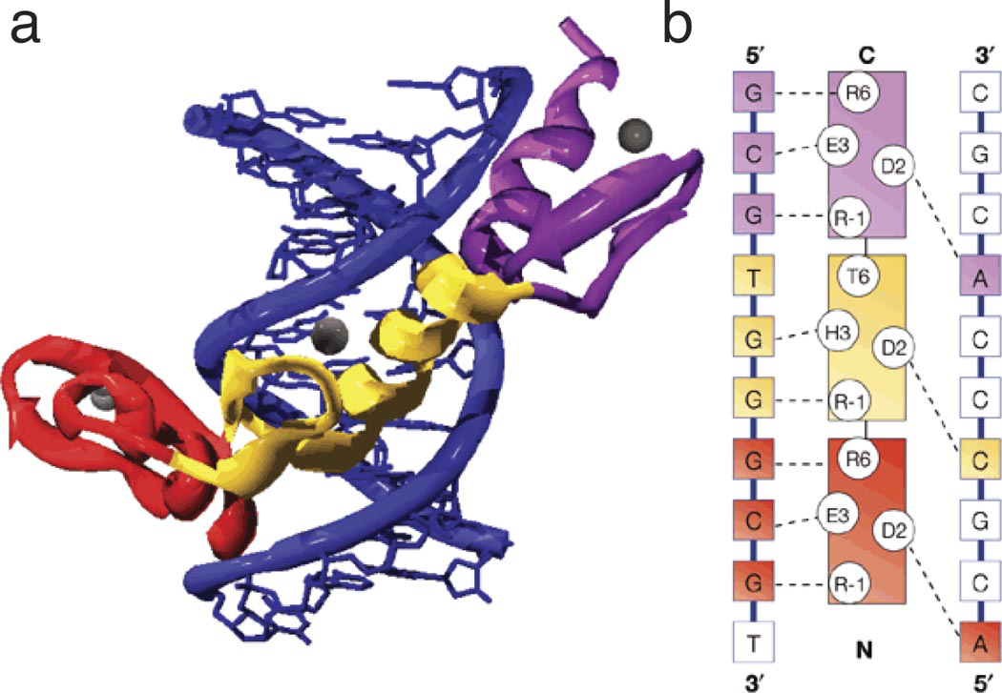
zif268

Slide 17
Folding via deep neural net

Slide 18
Deep Spatio-Temporal Architectures and Learning for Protein Structure Prediction

Slide 19
Задача предсказания вариантов сплайсинга

Slide 20
Thank you for attention!

Slide 21
Данио рерио (Danio Rerio), или Zebrafish (дикий)

Slide 22
Чем хороша рыбка данио
Позвоночное животное
Достаточно сложный мозг, может обучаться
Внешнее оплодотворение- легче проводить генетическую модификацию (трансфекцию)
Стандартный модельный организм. Геном секвенирован
Мальки прозрачны. Есть линии (породы), прозрачные во взрослом возрасте

Slide 23
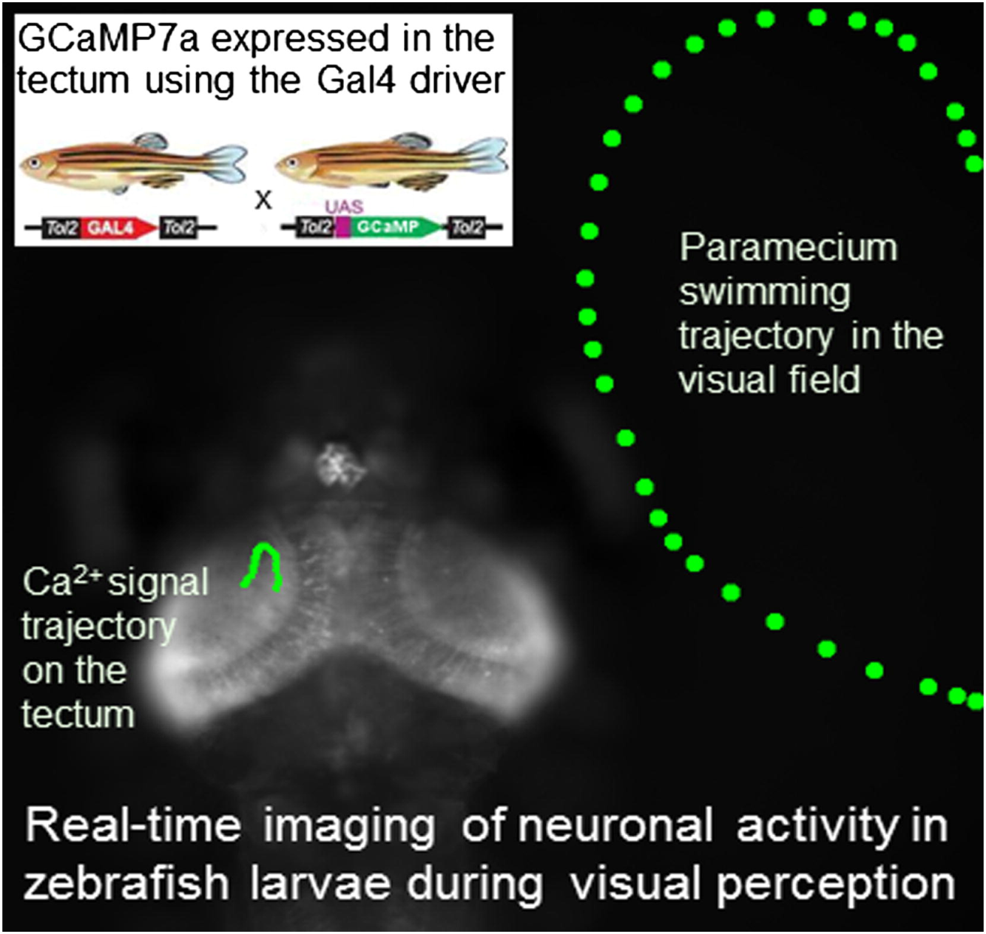
Эксперимент с подсветкой кальциевых каналов в мальке данио

Slide 24
Каспер- линейные полупрозрачные данио

